Slide 1


MÔN : ĐỊA LÝ
BÀI 31: ÔN TẬP

Slide 2
Địa lý
Bài 31 : Ôn tập.
Hoạt động 1:“ Du lịch vòng quanh đất nước”.

Slide 3
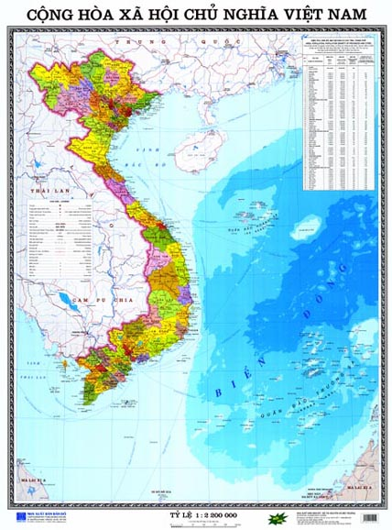
*Điền vào lược đồ tên
+ Hoàng Liên Sơn
+ Đỉnh núi Phan - xi- păng
+ Đồng bằng Bắc Bộ
+ Các đồng bằng duyên hải Miền Trung
+ Các cao nguyên ở Tây Nguyên
+ Đồng bằng Nam Bộ
+ Một số thành phố lớn ( Hà Nội,
Hải Phòng, Huế, Đà Nẵng, TPHCM,
Cần Thơ )
+ biển Đông, các đảo và quần đảo chính...

Slide 4
Hãy chỉ vào bảng đồ
+ Hoàng Liên Sơn
+ Đỉnh núi Phan - xi- păng
+ Đồng bằng Bắc Bộ
+ Các đồng bằng duyên hải Miền Trung
+ Các cao nguyên ở Tây Nguyên
+ Đồng bằng Nam Bộ
+ Một số thành phố lớn ( Hà Nội,
Hải Phòng, Huế, Đà Nẵng, TPHCM,
Cần Thơ )
+ biển Đông, các đảo và quần đảo chính...

Slide 5
Hoạt động 2 “ Tập làm hướng dẫn viên du lịch”
Thảo luận theo nhóm 5: Chọn thành phố mà nhóm mình yêu thích nhất; chuẩn bị nội dung giới thiệu: Nét nổi bật, đặc điểm tiêu biểu về tự nhiên, con người của thành phố .
Thành phố Hồ Chí Minh, thành phố Đà Lạt, thành phố Huế, thủ đô Hà Nội

Slide 6
Đại diện các nhóm lên
tham gia trò chơi, giới thiệu:
Nét nổi bật, đặc điểm
tiêu biểu về tự nhiên,
con người của thành phố.
Kết hợp chỉ bản đồ
vị trí thành phố đó.

Slide 7
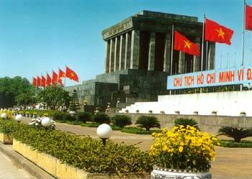
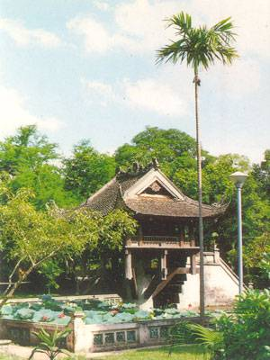
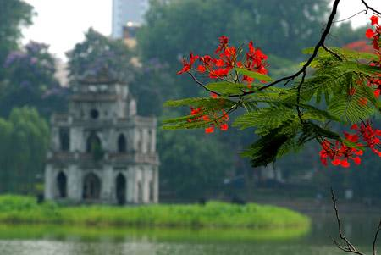
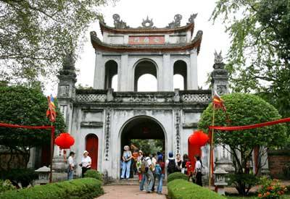
MỘT SỐ HÌNH ẢNH TIÊU BIỂU VỀ THỦ ĐÔ HÀ NỘI
LĂNG CHỦ TỊCH HCM
CHÙA MỘT CỘT
THÁP RÙA – HỒ GƯƠM
VĂN MIẾU QUỐC TỬ GIÁM

Slide 8
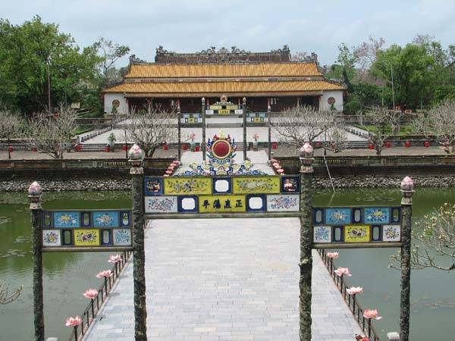
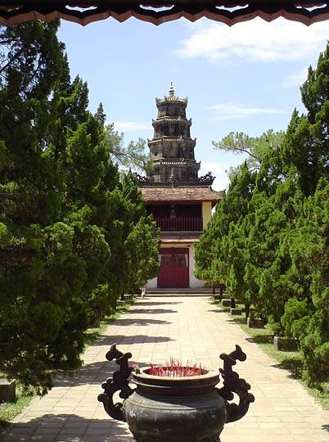
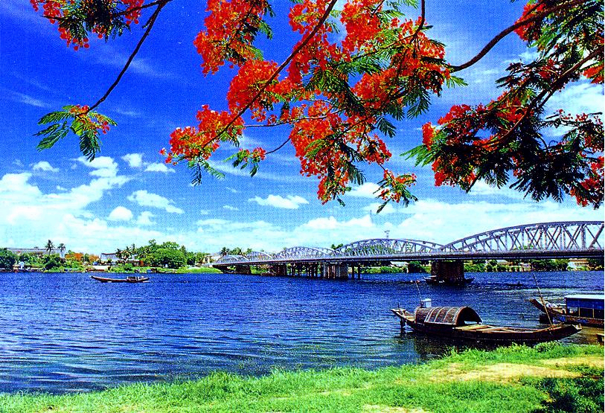
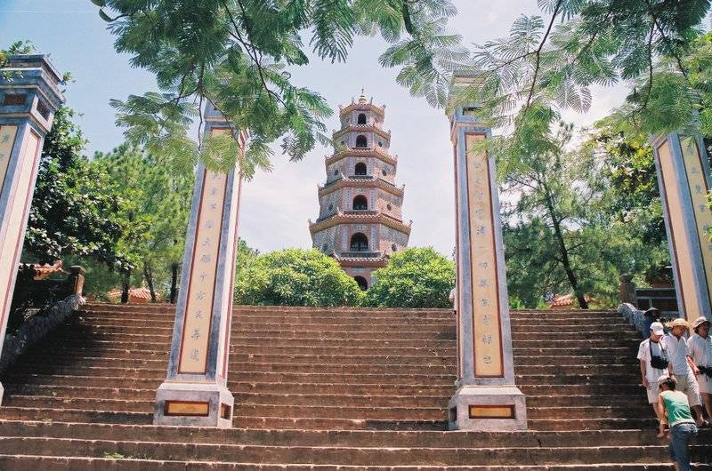
MỘT SỐ HÌNH ẢNH TIÊU BIỂU VỀ TP HUẾ
ĐIỆN THÁI HOÀ
ĐẠI NỘI – HUẾ
CẦU TRÀNG TIỀN
CHÙA THIÊN MỤ

Slide 9
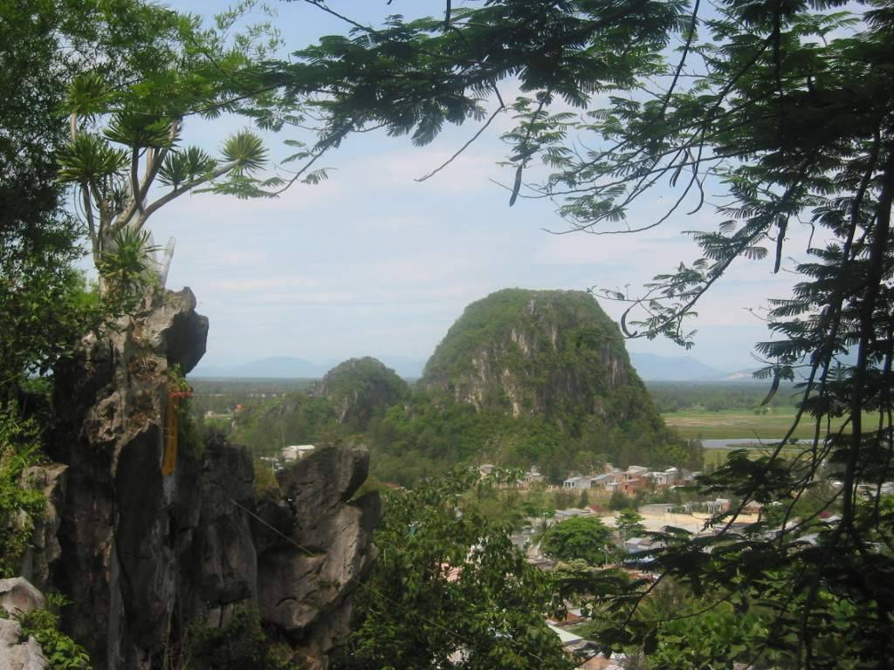
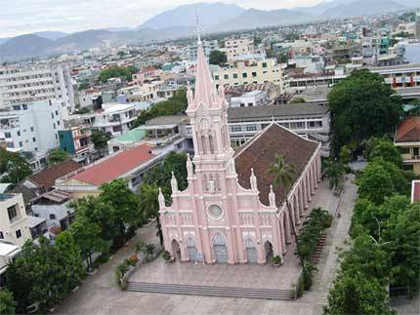
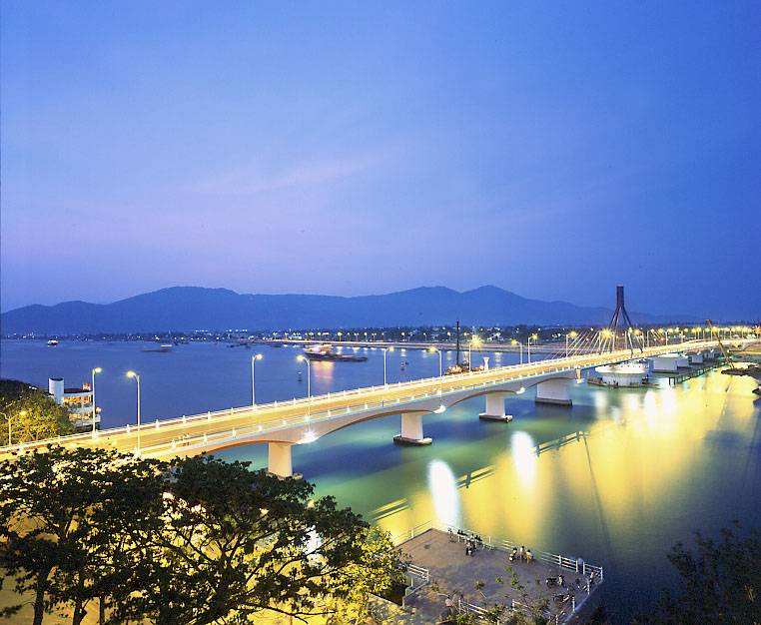
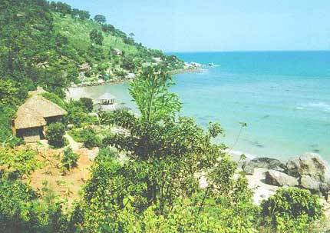
MỘT SỐ HÌNH ẢNH TIÊU BIỂU VỀ TP ĐÀ NẴNG.
CỤM DI TÍCH
NGŨ HÀNH SƠN
NHÀ THỜ CHÍNH TOÀ
CẦU SÔNG HÀN
(ban đêm)
BÁN ĐẢO SƠN TRÀ

Slide 10
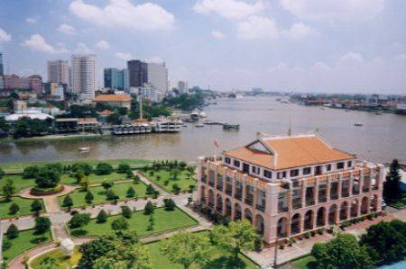
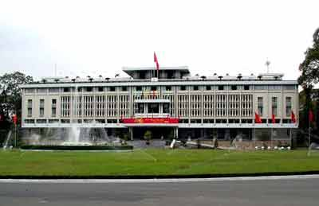
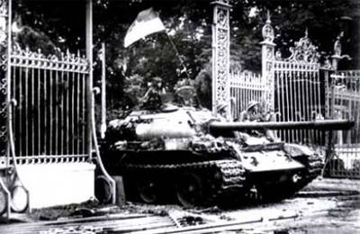
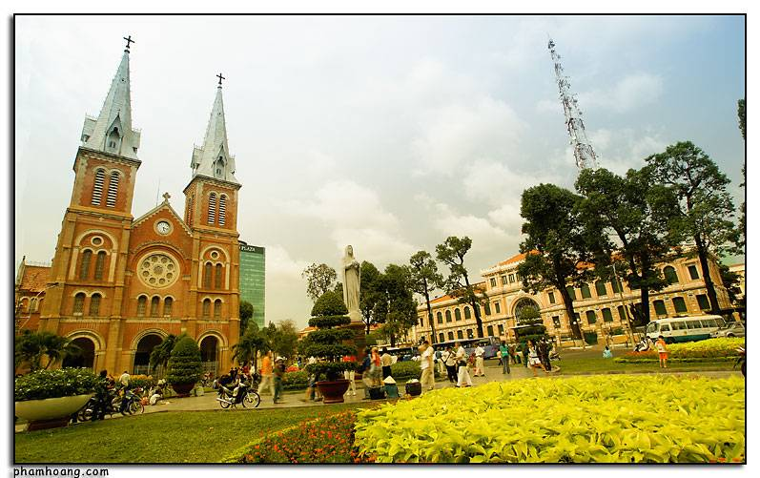
MỘT SỐ HÌNH ẢNH TIÊU BIỂU VỀ TP HCM.
BẾN NHÀ RỒNG
DINH ĐỘC LẬP
XE TĂNG TIẾN VÀO DINH ĐỘC LẬP NGÀY 30/04/1975
NHÀ THỜ ĐỨC BÀ

Slide 11
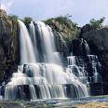
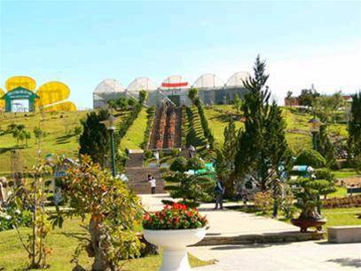
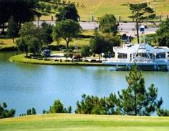
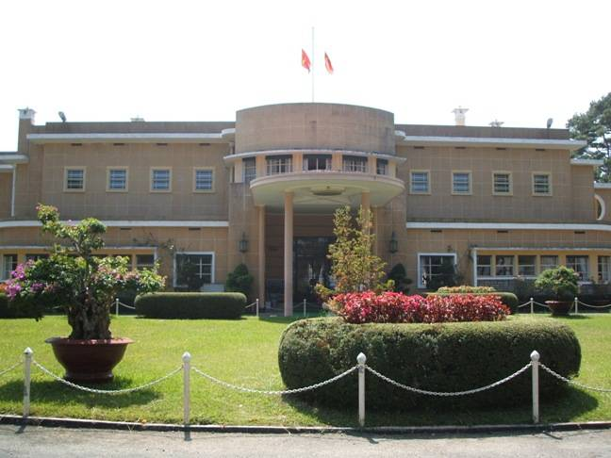
MỘT SỐ HÌNH ẢNH TIÊU BIỂU VỀ TP ĐÀ LẠT
THÁC NƯỚC Ở ĐÀ LẠT
VƯỜN HOA ĐÀ LẠT
HỒ XUÂN HƯƠNG
DINH BẢO ĐẠI

Slide 12
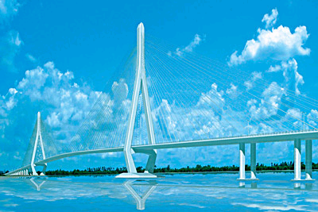

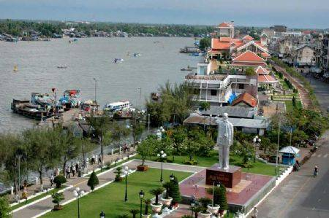
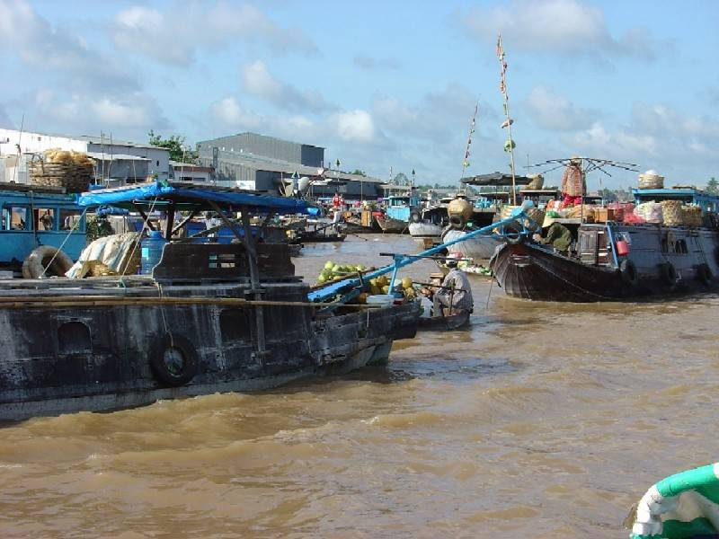
MỘT SỐ HÌNH ẢNH TIÊU BIỂU VỀ TP CẦN THƠ
CẦU CẦN THƠ
CHỢ NỔI CẦN THƠ
BẾN NINH KIỀU
CHỢ NỔI CẦN THƠ

Slide 13
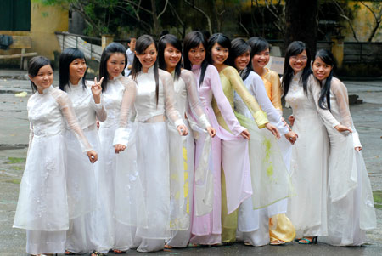
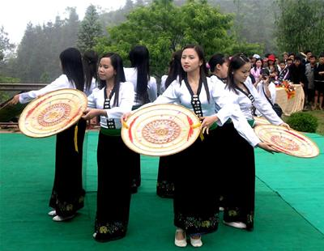
Đây là trang phục của đồng bào dân tộc
Trang phục
áo dài Việt Nam
Trang phục
của phụ nữ dân tộc Thái

Slide 14
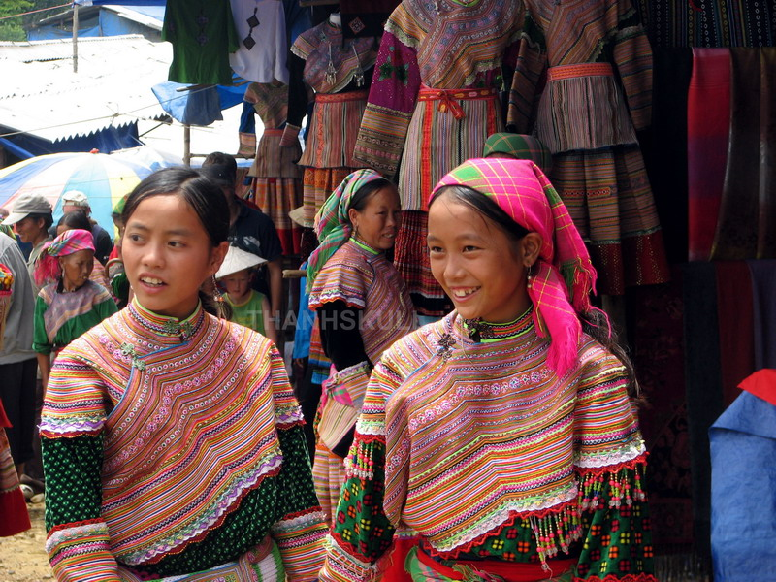
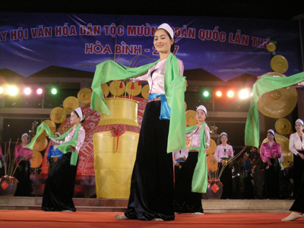
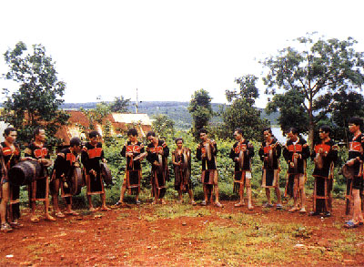
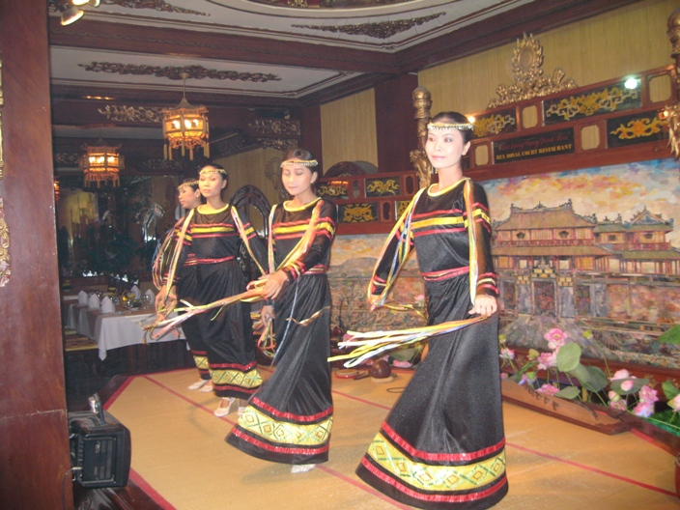
Trang phục dân tộc H’Mông
Trang phục dân tộc Mường
Trang phục dân tộc Gia Rai
Trang phục dân tộc Ê Đê

Slide 15
Hoạt động 3:
Một số hoạt động sản xuất chính ở các vùng
Hãy ghép các ý ở cột A với cột B cho phù hợp
A |  | B
Tây Nguyên |  | Sản xuất nhiều lúa gạo, trái cây, thủy sản nhất nước ta
Đồng bằng Bắc Bộ |  | Nhiều đất đỏ ba dan , trồng nhiều cà phê nhất nước ta .
Đồng bằng Nam bộ |  | Vựa lúa lớn thứ hai , trồng nhiều rau xứ lạnh .
Các đồng bằng Duyên Hải miền trung |  | Nghề đánh bắt hải sản , làm muối phát triển .
Hoàng Liên sơn |  | Trồng rừng để phủ xanh đất trống , đồi trọc; có nhiều chè nổi tiếng ở nước ta .
Trung du Bắc Bộ |  | Khai thác khoáng sản và thủy hải sản
Biển , đảo |  | Trồng lúa nước trên ruộng bậc thang, cung cấp quặng a-pa-tit để chế biến phân bón

Slide 16
Hoạt động 4 : “ Ô CHỮ KỲ DIỆU”
Gồm 7 ô chữ hàng ngang và 1 ô chữ hàng dọc.
-“ Ô số 1” – Gồm 8 chữ cái, đây là từ chỉ phần nước mặn rộng lớn của nước ta?
-“ Ô số 2” – Gồm 7 chữ cái, từ chỉ vùng đất có địa hình cao, sườn dốc?
- “Ô số 3” - Gồm 3 chữ cái: tên một thành phố nổi tiếng với các công trình kiến trúc cung đình, lăng tẩm… của các vua chúa triều Nguyễn?

Slide 17
- “Ô số 4” - Gồm 7 chữ cái, từ chỉ vùng đất nằm giữa miền núi và đồng bằng?
“Ô số 5” - Gồm 8 chữ cái, từ chỉ vùng đất rộng lớn, bằng phẳng?
- “Ô số 6”- Gồm 5 chữ cái: Thủ đô của đất nước Việt Nam?
- “ Ô số 7”- Gồm 9 chữ cái, tên thành phố lớn nhất
nước ta được mang tên Bác?
=> Đoán ô chữ hàng dọc ?

Slide 18
Bảng ô chữ:
1
V
U
N
G
B
I
Ê
N
2
M
I
Ê
N
N
U
I
3
H
U
Ê
4
T
R
U
N
G
D
U
5
Đ
Ô
N
G
B
Ă
N
G
6
H
A
N
Ô
I
7
H
Ô
C
H
I
M
I
N
H

Slide 19

Địa lý: Bài 31 : Ôn tập.
Ghi nhớ:
- Đất nước ta có 3 vùng miền cơ bản: Vùng miền núi - trung du; vùng đồng bằng; vùng biển.
- Các thành phố tiêu biểu cho 3 vùng miền của đất nước: Hà Nội, Huế, Đà Nẵng, TP Hồ Chí Minh, Đà Lạt, Cần Thơ. Mỗi thành phố có nét nổi bật, tiêu biểu riêng.

Slide 20
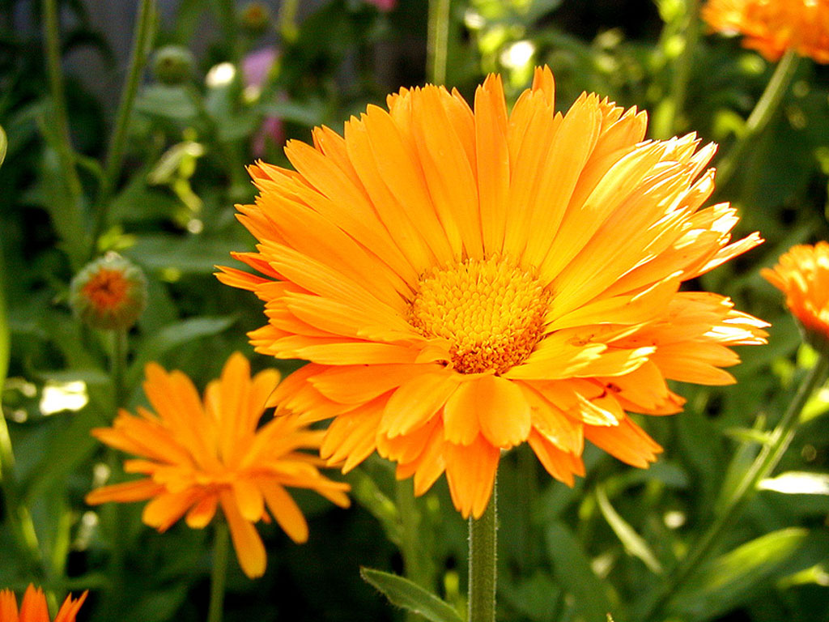
Chân thành cảm ơn
quý thầy cô cùng các em học sinh

